Slide 1
Лекция 7: «Генераторы электрических сигналов»
Выполнил студент
ИПАИТ
Группа 71-ПГ
Шорин В.Д.

Slide 2
Назначение, классификация, основные характеристики и параметры генераторов
Генератор сигналов — это устройство, позволяющее получать сигнал определённой природы (электрический, акустический и т. д.), имеющий заданные характеристики (форму, энергетические или статистические характеристики и т. д.). Генераторы широко используются для преобразования сигналов, для измерений и в других областях. Состоит из источника (устройства с самовозбуждением, например, усилителя, охваченного цепью положительной обратной связи) и формирователя (например, электрического фильтра).

Slide 3
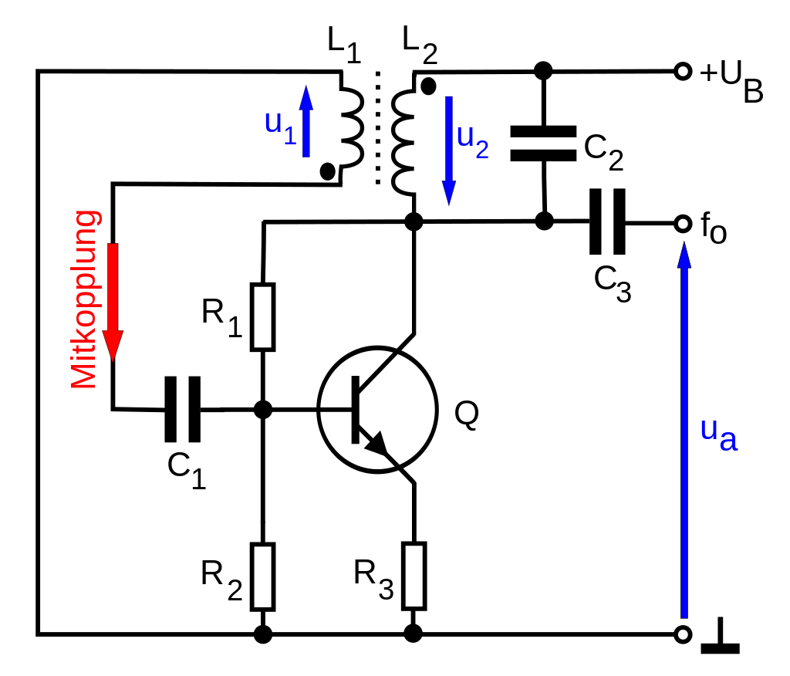
Генераторы электрических колебаний различают:
По форме выходного сигнала:
Синусоидальных, гармонических колебаний (сигналов) (генератор Мейснера, генератор Хартли (индуктивная трёхточка), генератор Колпитца (ёмкостная трёхточка) и др.
Прямоугольных импульсов — мультивибраторы, тактовые генераторы
Функциональный генератор — прямоугольных, треугольных и синусоидальных импульсов
Генератор линейно-изменяющегося напряжения (ГЛИН)
Генератор шума
Рисунок 1 — Схема генератора Мейснера

Slide 4
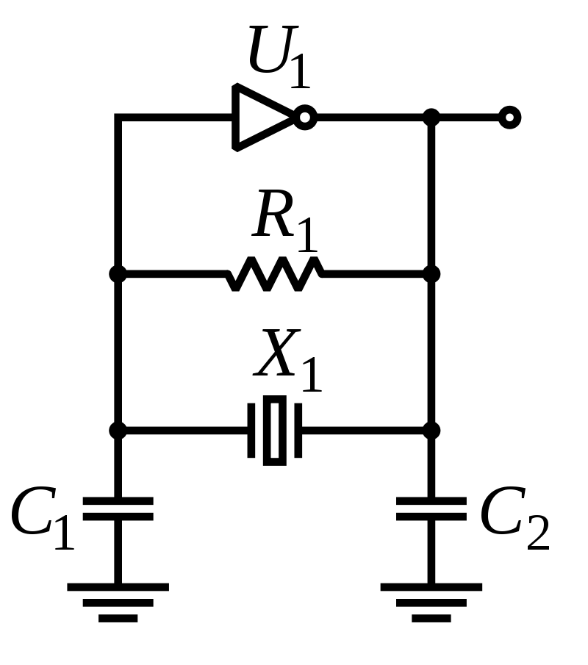
Существуют также генераторы более сложных сигналов, таких, как телевизионная испытательная таблица:
По частотному диапазону:
Низкочастотные
Высокочастотные
По принципу работы:
Стабилизированные кварцевым резонатором — Генератор Пирса
Блокинг-генераторы
LC-генераторы
RC-генераторы
Генераторы на туннельных диодах
По назначению:
Генератор тактовых импульсов
Рисунок 2 — Простой генератор Пирса

Slide 5
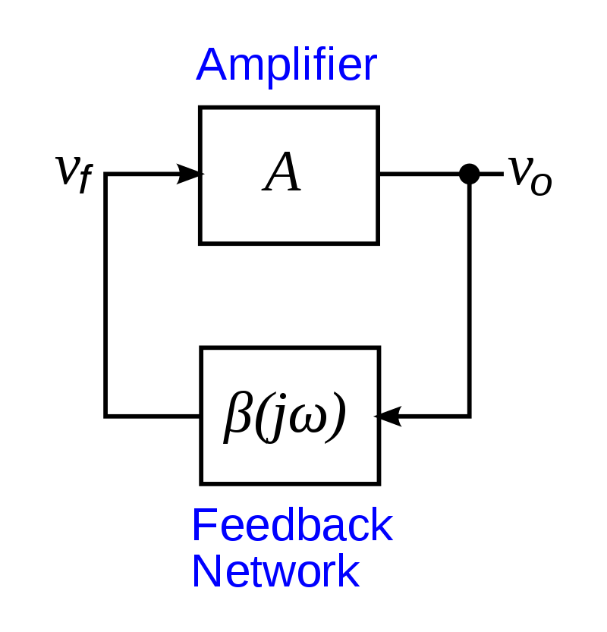
Большинство генераторов являются преобразователями постоянного тока в переменный ток. Маломощные генераторы строят на однотактных усилительных каскадах. Более мощные однофазные генераторы строят на двухтактных (полумостовых) усилительных каскадах, которые имеют больший КПД и позволяют на транзисторах той же мощности построить генератор с приблизительно вдвое большей мощностью. Однофазные генераторы ещё большей мощности строят по четырёхтактной (полномостовой) схеме, которая позволяет приблизительно ещё вдвое увеличить мощность генератора. Ещё большую мощность имеют двухфазные и трёхфазные двухтактные (полумостовые) и четырёхтактные (полномостовые) генераторы.
Рисунок 3 — Блок схема генератора

Slide 6
Генераторы гармонических колебаний
Генератор гармонических колебаний представляет собой усилитель с положительной обратной связью. Термин положительная обратная связь означает, что фазовый сдвиг в петле обратной связи близок к 2π , т. е. цепь обратной связи не инвертирует сигнал.
Необходимыми условиями для возникновения гармонических незатухающих колебаний с малыми искажениями синусоиды являются:
петлевой сдвиг фазы равен 360°,
обратная связь резонансная или квазирезонансная, как, например, в генераторе с мостом Вина, или сам усилитель является частотно-избирательным (резонансным).
петлевое усиление точно равно 1,
рабочая точка усилительного каскада находится на его линейном или приблизительно линейном участке.

Slide 7
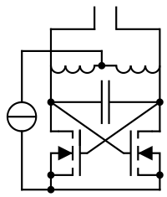
Пояснения необходимости 2-го и 3-го условий.
Если петлевое усиление ниже 1 - то колебания затухают. Если петлевое усиление больше 1 - то колебания нарастают до физического ограничения, так, амплитуда выходного напряжения усилителя не может быть больше напряжения питания, при таком ограничении форма синусоидального напряжения искажается.
Примером структур с положительной обратной связью может служить мультивибратор, или иные релаксационные генераторы, но в таких схемах применены частотно-неизбирательные обратные связи и усилители, поэтому генерируемые ими колебания далеки от синусоидальных.
Рисунок 4 — LC-генератор с перекрёстными связями. В этом генераторе синусоидальность выходного сигнала обеспечивается колебательным контуром в стоках транзисторов

Slide 8
Параметры генераторов
Объем памяти (длина записи)
Частота дискретизации (тактовая частота)
Полоса пропускания
Вертикальное разрешение (по амплитуде)
Горизонтальное разрешение (по времени)
Сдвиг области
Число выходных каналов
Цифровые выходы
Фильтрация
Планирование последовательностей

Slide 9
Основные технические характеристики генератора сигналов
(на примере низкочастотного ПрофКиП Г3-131М)
Параметры | Значения
Частота | 0.02 Гц … 2 МГц (7 диапазонов)
Изменение частоты | в каждом диапазоне возможность регулировки частоты 100:1
Выходной сигнал | синусоидальный, треугольный, меандр, прямоугольный, импульсный, пилообразный, искаженный синусоидальный, TTL
Точность установки частоты | 1 Гц ± значение младшего разряда ± погрешность задающего генератора
Стабильность частоты | ±0.1% в течении 20 минут
Выход управления частотой напряжением (VCF) | частота выходного сигнала может быть установлена подачей на вход VCF постоянного напряжения 0 В … -10 В Частотная модуляция (максимальное входное напряжение): -13 В

Slide 10
Регулировка симметрии | 1:1 … 4:1 при частоте до 1 МГц 1:1 … 2:1 при частоте до 2 МГц влияет на все формы выходного сигнала, включая TTL (SYNC OUT) позволяет получить: из меандра - прямоугольный импульсный сигнал, из треугольного – пилообразный, из синуса – искаженный синус
Постоянное смещение | плавно регулируемое > ±10 В (без нагрузки) > ±5 В (с нагрузкой 50 Ом)
Прямоугольный сигнал
Характеристики прямоугольного сигнала | регулируемая амплитуда
Длительность фронта /спада | < 100 нс при максимальной амплитуде

Slide 11
Синусоидальный сигнал
Отклонения от синусоиды | < 2% от 10 Гц до 100 кГц
Нестабильность амплитуды | < ±3 дБ при 2 МГц и максимальной амплитуде
Треугольный сигнал
Нелинейность | менее 1% при 100 кГц
Свип-генератор
Характеристика изменения частоты | линейная
Период | регулируемый от 2 сек (частота 0.5 Гц) до 20 мс (частота 50 Гц)
Диапазон изменения частоты | регулируемый от 10:1 до 1000:1

Slide 12
Выходной сигнал
Амплитуда | 1 В … 20 В (без нагрузки) 0.5 В … 5 В (с нагрузкой 50 Ом)
Аттенюатор | фиксированный 20 дБ ±1 дБ регулируемы до 20 дБ
Импеданс | 50 Ом ±5%

Slide 13
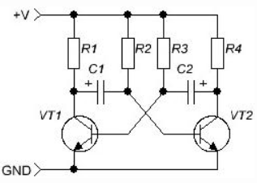
Рисунок 5 — Схема формирования прямоугольного сигнала

Slide 14
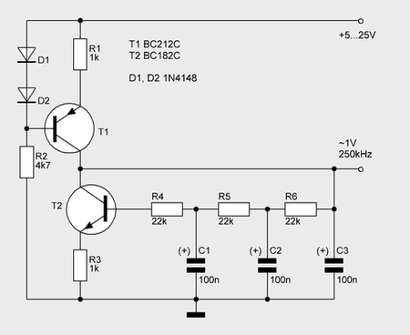
Рисунок 6 — Схема формирования синусоидального сигнала

Slide 15
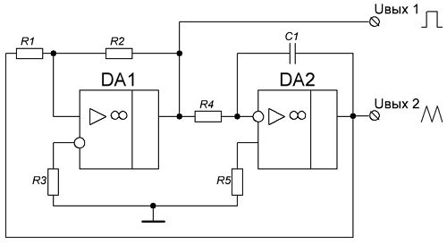
Рисунок 7 — Схема формирования треугольного сигнала (DA1, DA2 – операционные усилители)

Slide 16
Применение
Далеко не полный список устройств, в которых применяются генераторы сигналов:
Устройства связи — радиоприемники (гетеродин в супергетеродинных радиоприёмниках), телевизионные приемники, мобильные телефоны, приёмопередатчики, аппаратура передачи данных и др.
Цифровая и вычислительная техника обязательно содержит генератор тактовых импульсов.
Импульсные источники питания, инверторы, источники бесперебойного электропитания.
Измерительные приборы — осциллографы, измерительные вольтметры, амперметры и др.
Медицинское оборудование — электрокардиографы, томографы, рентгенографы, электронные тонометры, аппараты для ультразвукового исследования (УЗИ), физиотерапевтические приборы и др.
Эхолоты.
Бытовая техника — программируемые стиральные машины, СВЧ-печи, посудомоечные машины и др.

Slide 17
Справочные данные по мультивибраторам
Мультивибратор — релаксационный генератор электрических прямоугольных колебаний с короткими фронтами.
Мультивибратор является одним из самых распространённых генераторов импульсов прямоугольной формы, используемый в электронике и радиотехнике. Обычно представляет собой двухкаскадный резистивный усилитель, охваченный глубокой положительной обратной связью.
В электронной технике используются самые различные варианты схем мультивибраторов, которые различаются между собой схемотехникой, типом используемых активных компонентов (ламповые, транзисторные, тиристорные, микроэлектронные и другие), различающиеся режимом работы (автоколебательный, ждущие, с внешней синхронизацией синхронизации), видам связи между усилительными элементами, способам регулировки длительности и частоты генерируемых импульсов и другими параметрами.

Slide 18
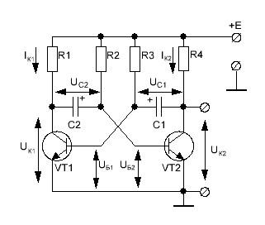
Существуют три типа мультивибраторов в зависимости от режима работы:
нестабильный, автоколебательный или астабильный: устройство непрерывно генерирует колебания и самопроизвольно переходит из одного состояния в другое. При этом не обязателен внешний сигнал синхронизации, если не требуется захват частоты колебаний;
Рисунок 8 – Схема автоколебательного мультивибратора

Slide 19
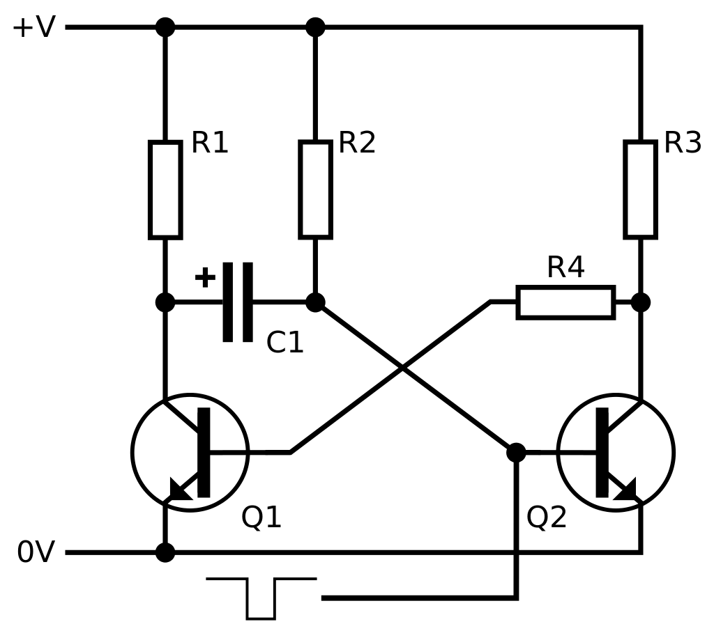
моностабильный: одно из состояний является стабильным, но другое состояние неустойчиво (переходное). Мультивибратор на некоторое время, определяемое параметрами его компонентов, переходит в неустойчивое состояние под действием запускающего импульса. Затем возвращается в устойчивое состояния до прихода очередного запускающего импульса. Такие мультивибраторы используются для формирования импульса с фиксированной длительностью, не зависящей от длительности запускающего импульса. Такой тип мультивибраторов иногда, в литературе, называют одновибраторы или ждущие мультивибраторы.
Рисунок 9 — Электрическая принципиальная схема моностабильного транзисторного мультивибратора (одновибратора).

Slide 20
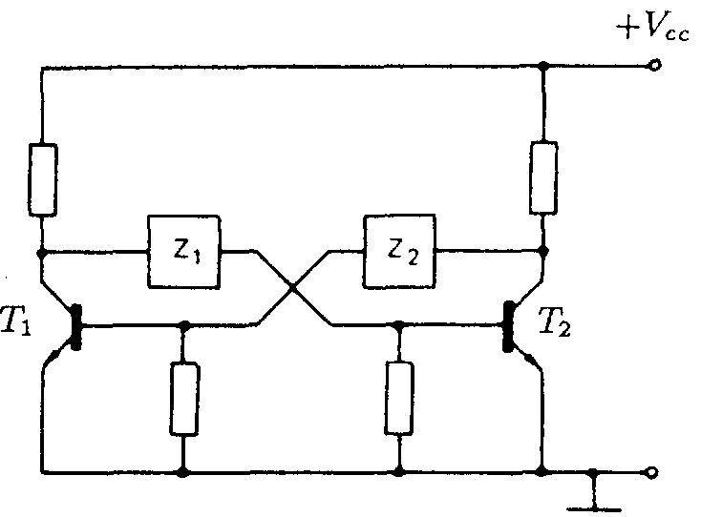
бистабильный: мультивибратор устойчив в любом из двух состояний и может быть переключён из одного состояния в другое подачей внешних импульсов. Такие устройства называют бистабильными триггерами, и такие триггеры иногда, не совсем корректно, называют «мультивибраторы»
Рисунок 10 — Основная принципиальная схема мультивибратора.

Slide 21
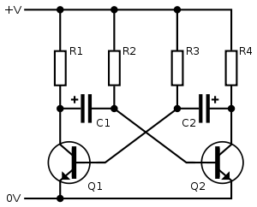
Принцип действия
Схема может находиться в одном из двух нестабильных состояний и периодически переходит из одного в другое и обратно. Фаза перехода очень короткая благодаря положительной обратной связи между каскадами усиления.
Рисунок 11 — Схема транзисторного мультивибратора с коллекторно-базовыми ёмкостными связями.

Slide 22
Состояние 1: Q1 закрыт, Q2 открыт и насыщен, C1 быстро заряжается базовым током Q2 через R1 и Q2, после чего при полностью заряженном C1 (полярность заряда указана на схеме) через R1 не течет ток, напряжение на C1 равно (ток базы Q2)* R2, а на коллекторе Q1 — питанию.
Напряжение на коллекторе Q2 невелико (падение на насыщенном транзисторе).
C2, заряженный ранее в предыдущем состоянии 2 (полярность по схеме), начинает медленно разряжаться через открытый Q2 и R3. Пока он не разрядился, напряжение на базе Q1 = (небольшое напряжение на коллекторе Q2) — (большое напряжение на C2) — то есть отрицательное напряжение, наглухо запирающее транзистор.
Состояние 2: то же в зеркальном отражении (Q1 открыт и насыщен, Q2 закрыт).

Slide 23
Переход из состояния в состояние: в состоянии 1 C2 разряжается, отрицательное напряжение на нём уменьшается, а напряжение на базе Q1 —растет. Через довольно длительное время оно достигнет ноля. Разрядившись полностью, С2 начинает заряжаться в обратную сторону, пока напряжение на базе Q1 не достигнет примерно 0,6 В.
Это приведет к началу открытия Q1, появлению коллекторного тока через R1 и Q1 и падению напряжения на коллекторе Q1 (падение на R1). Так как C1 заряжен и быстро разрядиться не может, это приводит к падению напряжения на базе Q2 и началу закрытия Q2.
Закрытие Q2 приводит к снижению коллекторного тока и росту напряжения на коллекторе (уменьшение падения на R4). В сочетании с перезаряженным C2 это ещё более повышает напряжение на базе Q1. Эта положительная обратная связь приводит к насыщению Q1 и полному закрытию Q2.
Такое состояние (состояние 2) поддерживается в течение времени разряда C1 через открытый Q1 и R2.
Таким образом, постоянная времени одного плеча есть С1 * R2, второго — C2 * R3. Это дает длительность импульсов и пауз.

Slide 24
Также эти пары подбираются так, чтобы падение напряжения на резисторе в условиях протекания через него тока базы было бы большим, сравнимым с питанием.
R1 и R4 подбираются на много меньшие, чем R3 и R2, чтобы зарядка конденсаторов через R1 и R4 была быстрее, чем разрядка через R3 и R2. Чем больше будет время зарядки конденсаторов, тем положе окажутся фронты импульсов. Но отношения R3/R1 и R2/R4 не должны быть больше, чем коэффициенты усиления соответствующих транзисторов, иначе транзисторы не будут открываться полностью.

Slide 25


Частота мультивибратора
Длительность одной из двух частей периода равна
$$t=ln2 ×RC$$
Длительность периода из двух частей равна:
$$T= t_{1}+t_{2}=ln2×R_{2}C_{1}+ln2×R_{3}C_{2}$$
$$f=\frac{1}{T}=\frac{1}{ln2×(R_{2}C_{1}+R_{3}C_{2})} ≈\frac{1}{0,693×(R_{2}C_{1}+R_{3}C_{2})}$$
где
f — частота в Гц,
R₂ и R₃ — величины резисторов в омах,
C₁ и C₂ — величины конденсаторов в фарадах,
T — длительность периода (в данном случае, сумма двух частей периода).

Slide 26

В особом случае, когда
t₁ = t₂ (50 % цикл),
R₂ = R₃,
C₁ = C₂,
$$f=\frac{1}{T}=\frac{1}{ln2×2RC} ≈\frac{0,721}{RC}$$

